Slide 1
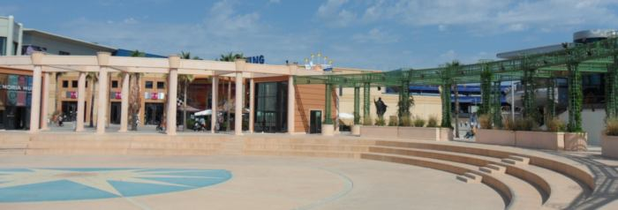
Lorient Vous Propose La
Place du XXème siècle
MONTPELLIER

Slide 2
Voulue par l’ancien Maire de Montpellier Georges FRÊCHE
La Place du XXème siècle a suscité de vives réactions en raison des statues de
dirigeants qui y trônent
L’immense Centre commercial ODYSSEUM et, sa centaine de boutiques, entre
ce lieu et, les structures de loisirs du quartier destiné aux loisirs des habitants
cette immense place circulaire de 60m de diamètre
A la fin des années 90, le Maire Georges FRÊCHE poursuit l’aménagement urbain de la ville et, créée cette place dédiée à ceux qu’il considère comme les
GRANDS HOMMES du XXème SIECLE, il fait construire le théâtre HELIOS
les statues seront l’œuvre de l’artiste François CACHEUX
Place spacieuse avec des palmiers et, des portiques végétalisés

Slide 3
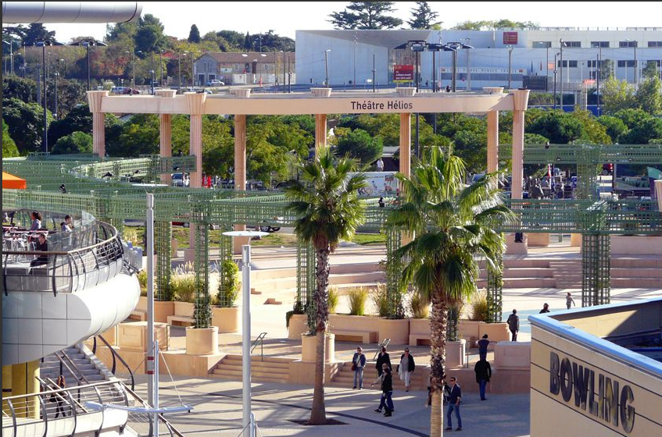
Théâtre HELIOS – agora au centre moderne de Montpellier

Slide 4
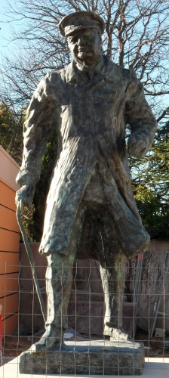
Parmi les premières statues installées en Septembre 2010
avec De Gaulle – Jaurès –
Roosevelt et… Lénine
CHURCHILL

Slide 5
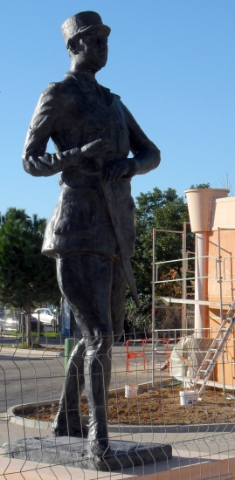
DE GAULLE

Slide 6
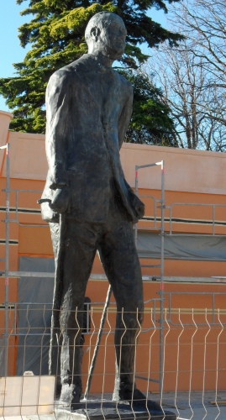
ROOSEVELT

Slide 7
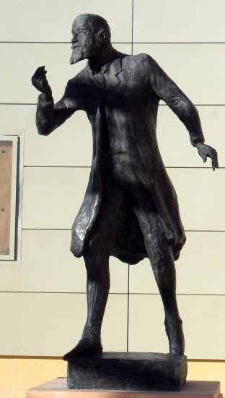
JAURES

Slide 8
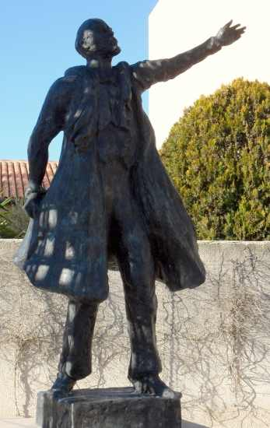
Dans les années 90 il était fréquent de voir les monuments à la gloire de Vladimir Hitch Oulianov, démantelées
La statue de Montpellier est la seule en France
provoquant une polémique dans la ville
LENINE

Slide 9
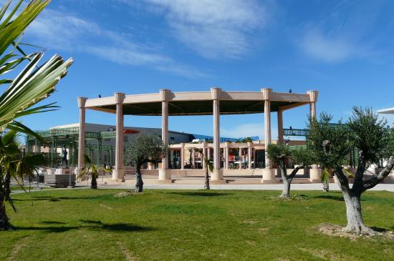

Slide 10
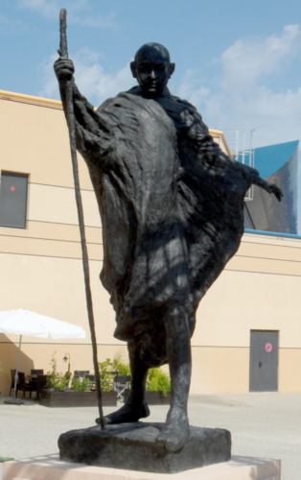
en 2012 c’est le tour de
GHANDI
avec Golda Meir (unique Femme)
Mandela
Nasser
et la statue de MAO Zedong
GANDHI

Slide 11
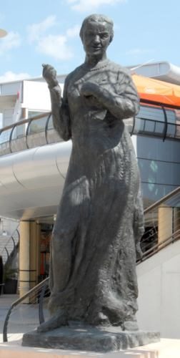
MEIR Golda

Slide 12
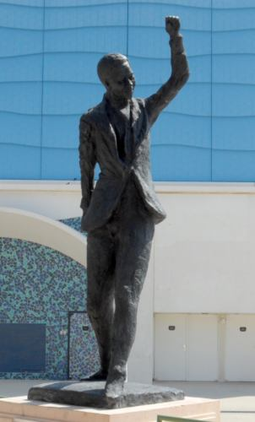
MANDELA

Slide 13
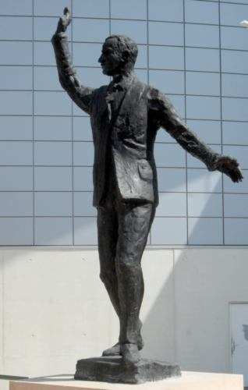
NASSER

Slide 14
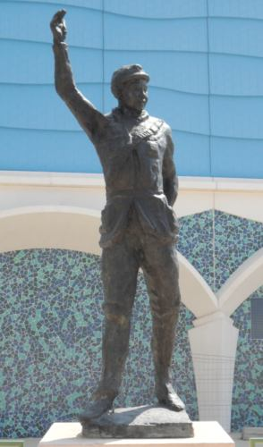
Seule statue en dehors de la Chine
MAO Zedong

Slide 15
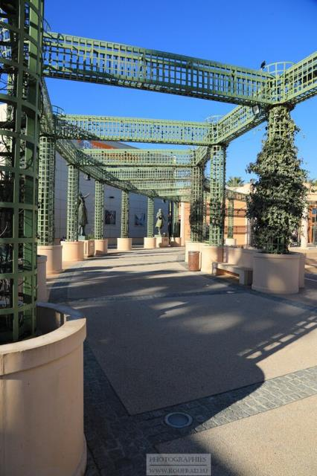
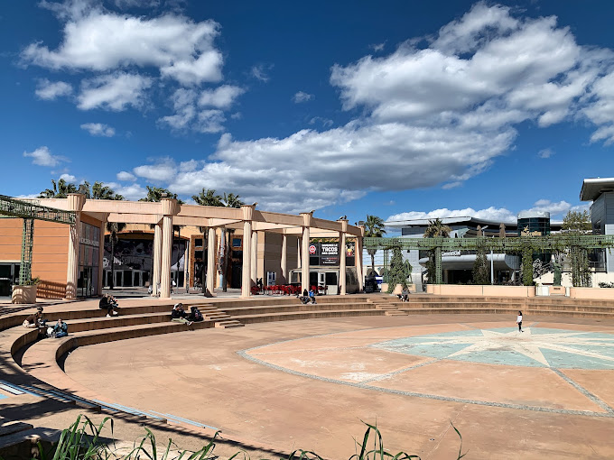

Slide 16
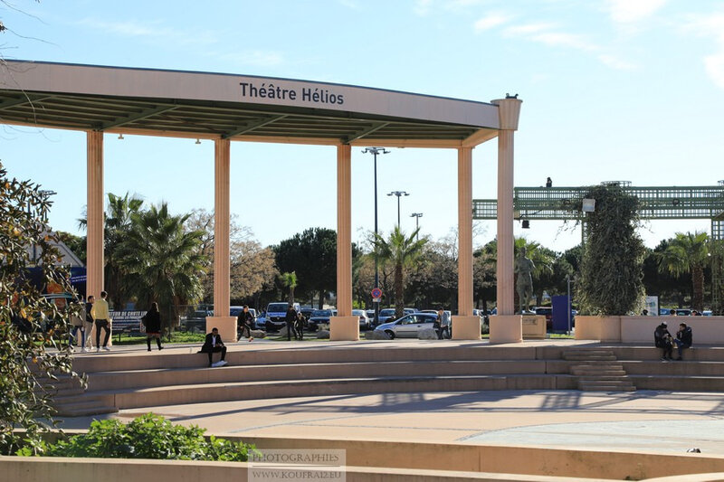

Slide 17
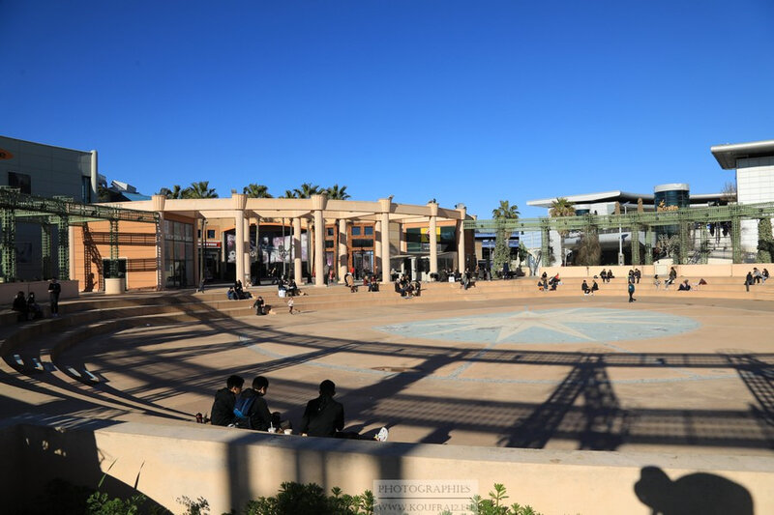

Slide 18
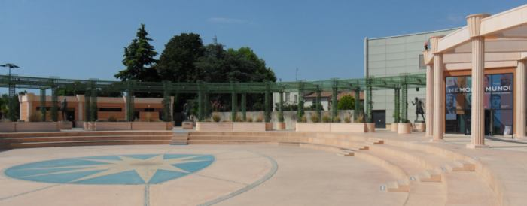
Lorient Vous A Proposé Place X X èmes Siècle (Montpellier)
Les Images Et Le Son Du Net
Daniel

